Slide 1
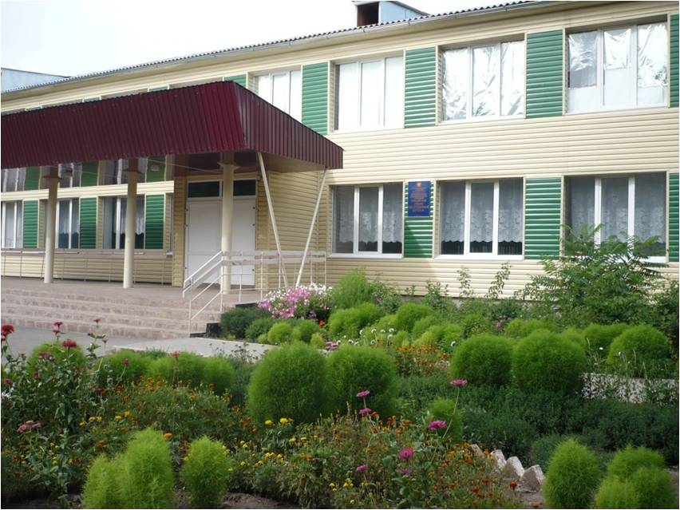
Работа со слабоуспевающими учащимися
(методические рекомендации)
МОУ: Побединская средняя общеобразовательная школа
Учитель русского языка
и литературы
Решетникова
Галина Николаевна

Slide 2

Причины отставания в обучении
Пропуски занятий по болезни;
Слабое общее физическое развитие, наличие хронических заболеваний;
Задержка психического развития. Часто дети с диагнозом обучаются в общеобразовательных классах в связи с отсутствием классов коррекционных или нежеланием родителей перевести ребенка в специализированный класс или школу.
Педагогическая запущенность: отсутствие у ребенка наработанных общеучебных умений и навыков за предыдущие годы обучения: низкая техника чтения, техника письма , счета, отсутствие навыков самостоятельности в работе и др.
Неблагополучная семья;
Проблемы «улицы»;
Прогулы;
Языковой барьер;

Slide 3

Признаки отставания - начало неуспеваемости учащихся
Проявление признаков
Ситуация
Ученик не может сказать , в чем трудность задачи , наметить план ее решения, решить задачу самостоятельно , указать, что получено нового в результате ее решения.
Ученик не может ответить на вопросы по тексту, сказать, что нового он из него узнал.
При решении задач , чтении текстов и слушании объяснения учителя.

Slide 4

Проявление признаков
Ситуация
Ученик не задает вопросов по существу изучаемого , не делает попыток найти и не читает дополнительных к учебнику источников.
Ученик не активен и отвлекается в те моменты урока, когда идет поиск , требуется напряжение мысли, преодоление трудностей.
При решении задач , восприятии текстов, в те моменты, когда учитель рекомендует литературу для чтения.
При решении задач, при восприятии объяснения учителя , в ситуации выбора по желанию задания для самостоятельной работы.

Slide 5

Проявление признаков
Ситуация
Ученик не может объяснить цель выполняемого им упражнения, сказать, на какое правило оно дано, не выполняет предписаний правила, пропускает действия, путает их порядок , не может проверить полученный результат и ход работы.
Ученик не может воспроизвести определения понятий, формул, доказательств, не может излагая систему понятий, отойти от готового текста, не понимает текста.
При выполнении упражнений , а также при выполнении действий в составе более сложной деятельности.
При постановке учащимся соответствующих вопросов.
Не реагирует эмоционально (мимикой и жестами) на успехи и на удачи, не может дат оценки своей работе не контролирует себя.

Slide 6
Рекомендации учителям – предметникам при работе со слабоуспевающими
При опросе слабоуспевающим школьникам дается примерный план ответа, разрешается пользоваться планом, составленным дома, больше времени готовиться к ответу у доски, делать предварительные записи, пользоваться наглядными пособиями и др.
Ученикам задаются наводящие вопросы, помогающие последовательно излагать материал.
При опросе создаются специальные ситуации успеха.
Периодически проверяется усвоение материала по темам уроков, на которых ученик отсутствовал по той или иной причине.
В ходе опроса и при анализе его результатов обеспечивается атмосфера благожелательности.

Slide 7

Следует помнить :
в процессе изучения нового материала
внимание слабоуспевающих учеников концентрируется на наиболее важных и сложных разделах изучаемой темы, учителю чаще нужно обращаться к ним с вопросами, выясняющими степень понимания учебного материала, привлекать их в качестве помощников при показе опытов , раскрывающих суть изучаемого, стимулировать вопросы учеников при затруднениях в усвоении нового материала.

Slide 8

В ходе самостоятельной работы
Слабоуспевающим школьникам давать упражнения , направленные на устранение ошибок, допускаемых ими при ответах и в письменных работах: отмечать положительные моменты в их работе для стимулирования новых усилий; отмечать типичные затруднения в работе и указывать способы их устранения, оказывать помощь с одновременным развитием самостоятельности в учении.

Slide 9

При организации домашней работы
Подобрать задания по осознанию и исправлению ошибок: провести подробный инструктаж о порядке выполнения домашних заданий, о возможных затруднениях , предложить ( при необходимости ) карточки- консультации , дать задания по повторению материала, который потребуется для изучения новой темы. Объем домашних заданий рассчитывать так, чтобы не допустить перегрузки школьников.

Slide 10

Меры предупреждения неуспеваемости ученика
Всестороннее повышение эффективности каждого урока.
Формирование познавательного интереса к учению и положительных мотивов.
Индивидуальный подход к каждому ученику.
Специальная система домашних заданий.
Усиление работы с родителями.
Привлечение ученического актива к работе по повышению ответственности ученика за учение.
Совместная работа учителя-предметника с классным руководителем.

